Slide 1
密码编码学与网络安全
电子工业出版社
2006 - 2007
Notes:
原版 “Cryptography and Network Security”, 4/e, by William Stallings
中译本 密码编码学与网络安全 第四版
PPT制作 林丰波
电子工业出版社 2006 - 2007

Slide 2
第12章 Hash算法和HMAC
* 12.0 MD5 ↓
12.1 SHA-1 ↓
12.2 Whirlpool ↓
* 12.a 其他Hash算法 ↓
* 12.b Hash程序(in OpenSSL) ↓
12.3 HMAC ↓
12.4 CMAC ↓
* 12.c HMAC程序(OpenSSL) ↓
* 12.d Hash讨论 ↓
Notes:
由于MD5和SHA-1目前仍占主流，所以补充了相关内容。RIPEMD-160在OpenSSL中也有实现。

Slide 3
News：Hash算法分析的新近进展
MD5CRK was a distributed project started in March 2004 with the aim of demonstrating that MD5 is practically insecure by finding a collision using a birthday attack.
MD5CRK ended shortly after 17 August 2004, when collisions for the full MD5 were announced by Xiaoyun Wang, Dengguo Feng, Xuejia Lai and Hongbo Yu [1] [2]. Their analytical attack was reported to take only one hour on an IBM p690 cluster.
On 1 March 2005, Arjen Lenstra, Xiaoyun Wang, and Benne de Weger demonstrated [3] construction of two X.509 certificates with different public keys and the same MD5 hash, a demonstrably practical collision. The construction included private keys for both public keys.
Notes:
And a few days later, Vlastimil Klima described [4] an improved algorithm, able to construct MD5 collisions in a few hours on a single notebook computer. On 18 March 2006, Klima published an algorithm [5] that can find a collision within one minute on a single notebook computer, using a method he calls tunneling.
form Wikipdia

Slide 4
One-way Function
单向性
  已知x，很容易计算y=f(x)
  已知y，很困难计算x=f⁻¹(y)
  所谓难：在期望的时间和代价内不能完成。
举例
  打碎/拼接
  平方/开方
  乘法/分解
* 单向函数存在否
  还没有严格的数学证明

Slide 5
Trapdoor One-way Function
单向陷门函数
  如果知道某个陷门(秘诀)，即能容易恢复x
举例
  魔方的置乱/恢复
    如果有那个口诀，就能很快恢复
      查Google找”魔方 口诀”
  加密/解密

Slide 6
One-way Hash Function
单向散列函数(单向+散列)
h = H(m)
  有的散列函数并不满足单向(抗冲突)性质
  密码学上用的散列函数都是指单向散列函数
抗冲突性质
  给定h，找m满足H(m)=h很难
  给定m，找m’满足H(m’)＝H(m)很难
  找m1和m2满足H(m1)＝H(m2)很难
举例
  MD5、SHA-1

Slide 7
HASH
消息摘要 Message digest
  对于任意给定的报文，产生固定长度的摘要信息
特性
  单向
  抗碰撞(弱、强)
举例
  代替CRC等
  很多软件发行时文件的MD5校验
  MAC

Slide 8
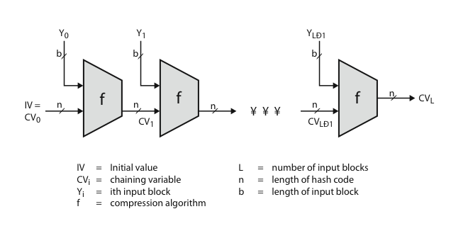
Hash Algorithm Structure

Slide 9
12.0 MD5
近几年对散列算法的分析就是从MD5上获得突破的，MD5的强抗碰撞特性被打破。但是MD5是目前仍广泛使用的散列算法，而且看起来强抗碰撞特性的丢失对实用影响不大。
MD5算法是很多其他散列算法的前身，包括SHA-1。MD5算法将逐渐被代替，如SHA-1、WHIRLPOOL、RIPEMD-160、SHA-2。
新型散列算法的设计工作正在积极实施中。

Slide 10
MD系列
作者：Ronald Rivest
  http://theory.lcs.mit.edu/~rivest/
MD2、MD4、MD5
  RFC1319/1320/1321
    http://www.ietf.org/rfc/rfc1321.txt
应用
  曾经是最广泛的摘要算法
  但是较短(128bits)
    而SHA1有160bits

Slide 11
MD5 Detail
输入 任意长
输出 128bits
过程
  填充在Y[L]
    报文填充1～512bits，使之≡448mod512
    填充64bits长度值
    填充后报文被划分成512bits分组
  初始MD寄存器(IV)（小数在前little endian/intel）
    A＝67452301 B＝EFCDAB89
    C＝98BADCFE D＝10325476
  分组处理 …

Slide 12
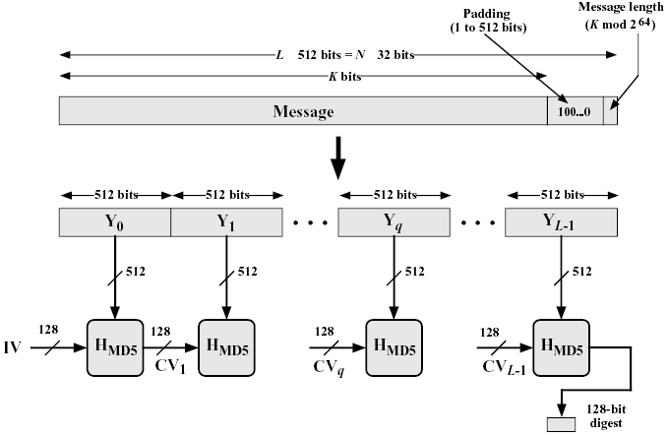
MD5 Overview
ABCD初值

Slide 13
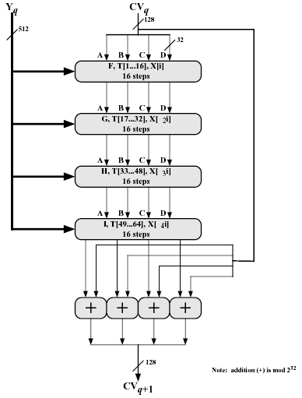
MD5 1 Loop
输入
128b＋512b(128*4)
输出
128b
过程
FGHI布尔函数
T[]是常量表
X[k]为512b分组中的
第k个32b字

Slide 14
T[i] = 2³²×abs(sin(i))
T[1] = D76AA478
T[2] = E8C7B756
T[3] = 242070DB
T[4] = C1BDCEEE
T[5] = F57COFAF
T[6] = 4787C62A
T[7] = A8304613
T[8] = FD469501
T[9] = 698098D8
T[10] = 8B44F7AF
T[11] = FFFF5BB1
T[12] = 895CD7BE
T[13] = 6B901122
T[14] = FD987193
T[15] = A679438E
T[16] = 49B40821
T[17] = F61E2562
T[18] = C040B340
T[19] = 265E5A51
T[20] = E9B6C7AA
T[21] = D62F105D
T[22] = 02441453
T[23] = D8A1E681
T[24] = E7D3FBC8
T[25] = 21E1CDE6
T[26] = C33707D6
T[27] = F4D50D87
T[28] = 455A14ED
T[29] = A9E3E905
T[30] = FCEFA3F8
T[31] = 676F02D9
T[32] = 8D2A4C8A
T[33] = FFFA3942
T[34] = 8771F681
T[35] = 699D6122
T[36] = FDE5380C
T[37] = A4BEEA44
T[38] = 4BDECFA9
T[39] = F6BB4B60
T[40] = BEBFBC70
T[41] = 289B7EC6
T[42] = EAA127FA
T[43] = D4EF3085
T[44] = 04881D05
T[45] = D9D4D039
T[46] = E6DB99E5
T[47] = 1FA27CF8
T[48] = C4AC5665
T[49] = F4292244
T[50] = 432AFF97
T[51] = AB9423A7
T[52] = FC93A039
T[53] = 655B59C3
T[54] = 8F0CCC92
T[55] = FFEFF47D
T[56] = 85845DD1
T[57] = 6FA87E4F
T[58] = FE2CE6E0
T[59] = A3014314
T[60] = 4E0811A1
T[61] = F7537E82
T[62] = BD3AF235
T[63] = 2AD7D2BB
T[64] = EB86D391

Slide 15
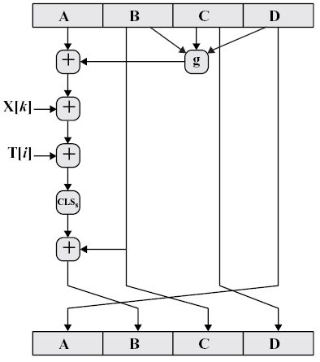
MD5 1/4 Loop
四个函数真値表
b c d F G H I
0 0 0 0 0 0 1
0 0 1 1 0 1 0
0 1 0 0 1 1 0
0 1 1 1 0 0 1
1 0 0 0 0 1 1
1 0 1 0 1 0 1
1 1 0 1 1 0 0
1 1 1 1 1 1 0
Notes:
--from: http://en.wikipedia.org/wiki/MD5 // also, you can look rfc1321 for detail
//Note: All variables are unsigned 32 bits and wrap modulo 2^32 when calculating
var int[64] r, k
//r specifies the per-round shift amounts
r[ 0..15] := {7, 12, 17, 22, 7, 12, 17, 22, 7, 12, 17, 22, 7, 12, 17, 22}
r[16..31] := {5, 9, 14, 20, 5, 9, 14, 20, 5, 9, 14, 20, 5, 9, 14, 20}
r[32..47] := {4, 11, 16, 23, 4, 11, 16, 23, 4, 11, 16, 23, 4, 11, 16, 23}
r[48..63] := {6, 10, 15, 21, 6, 10, 15, 21, 6, 10, 15, 21, 6, 10, 15, 21}
//Use binary integer part of the sines of integers as constants:
for i from 0 to 63
k[i] := floor(abs(sin(i + 1)) × (2 pow 32))
//Initialize variables:
var int h0 := 0x67452301
var int h1 := 0xEFCDAB89
var int h2 := 0x98BADCFE
var int h3 := 0x10325476
//Pre-processing:
append "1" bit to message
append "0" bits until message length in bits ≡ 448 (mod 512)
append bit (bit, not byte) length of unpadded message as 64-bit little-endian integer to message
//Process the message in successive 512-bit chunks:
for each 512-bit chunk of message
break chunk into sixteen 32-bit little-endian words w[i], 0 ≤ i ≤ 15
//Initialize hash value for this chunk:
var int a := h0
var int b := h1
var int c := h2
var int d := h3
//Main loop:
for i from 0 to 63
if 0 ≤ i ≤ 15 then
f := (b and c) or ((not b) and d)
g := i
else if 16 ≤ i ≤ 31
f := (d and b) or ((not d) and c)
g := (5×i + 1) mod 16
else if 32 ≤ i ≤ 47
f := b xor c xor d
g := (3×i + 5) mod 16
else if 48 ≤ i ≤ 63
f := c xor (b or (not d))
g := (7×i) mod 16
temp := d
d := c
c := b
b := b + leftrotate((a + f + k[i] + w[g]) , r[i])
a := temp
//Add this chunk's hash to result so far:
h0 := h0 + a
h1 := h1 + b
h2 := h2 + c
h3 := h3 + d
var int digest := h0 append h1 append h2 append h3 //(expressed as little-endian)
//leftrotate function definition
leftrotate (x, c)
return (x << c) or (x >> (32-c));

Slide 16

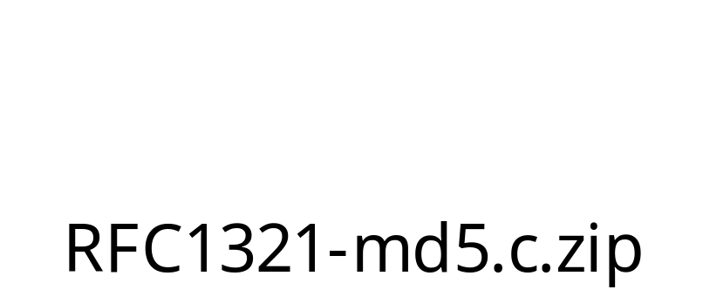
RFC 1321
RFC 1321 - The MD5 Message-Digest Algorithm

Slide 17
MD5强度
特性
  散列码(128b)的每一个比特是输入的每一个比特的函数
  找两个冲突报文的计算量得2^64(生日攻击)
  找个给定报文冲突的计算量得2^128
攻击进展
  单轮攻击已经可能
    (Berson 92、Dobbertin 96)
  WANG

Slide 18
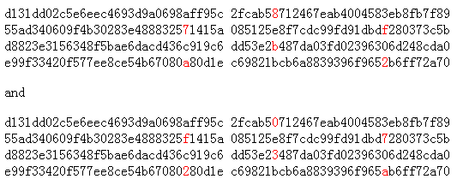
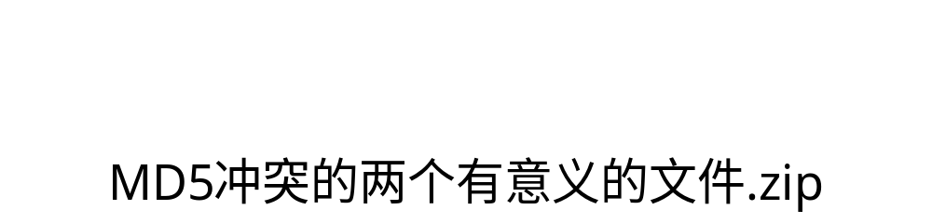
Collisions in the MD5
Notes:
Collisions in the MD5 cryptographic hash function
It is now well-known that the crytographic hash function MD5 has been broken. In March 2005, Xiaoyun Wang and Hongbo Yu of Shandong University in China published an article in which they describe an algorithm that can find two different sequences of 128 bytes with the same MD5 hash. One famous such pair is the following:
d131dd02c5e6eec4693d9a0698aff95c 2fcab58712467eab4004583eb8fb7f89
55ad340609f4b30283e488832571415a 085125e8f7cdc99fd91dbdf280373c5b
d8823e3156348f5bae6dacd436c919c6 dd53e2b487da03fd02396306d248cda0
e99f33420f577ee8ce54b67080a80d1e c69821bcb6a8839396f9652b6ff72a70
and
d131dd02c5e6eec4693d9a0698aff95c 2fcab50712467eab4004583eb8fb7f89
55ad340609f4b30283e4888325f1415a 085125e8f7cdc99fd91dbd7280373c5b
d8823e3156348f5bae6dacd436c919c6 dd53e23487da03fd02396306d248cda0
e99f33420f577ee8ce54b67080280d1e c69821bcb6a8839396f965ab6ff72a70
Each of these blocks has MD5 hash 79054025255fb1a26e4bc422aef54eb4.

Slide 19
MD4 - MD5的前驱
MD4 - MD2的后继
  1990/1992 rfc 1320
  设计
  安全
  快速
  简单紧凑
  Little endian (intel cpu)
MD5改进
  增加复杂度了以更安全，也更慢些
  增加了轮数、g的变化、累加

Slide 20
12.1 SHA-1
SHA：Secure Hash Algorithm
作者 NIST
  1993 FIPS PUB 180 SHA {SHA-0}
  1995 FIPS PUB 180-1 SHA-1修正版
  2001 FIPS PUB 180-2 SHA-2
    包括SHA-256/384/512
相关FIPS
  http://csrc.nist.gov/publications/fips/
  CSRC http://csrc.nist.gov/
    AES、PKI、IPSec、＋
基于MD4，类似MD5

Slide 21
SHA-1 Detail
输入 任意报文(<2^64)
输出 160bits
过程
  填充报文、长度成512bits分组
  初始化寄存器ABCDE
    E = C3D2E1F0
  分组处理 …

Slide 22
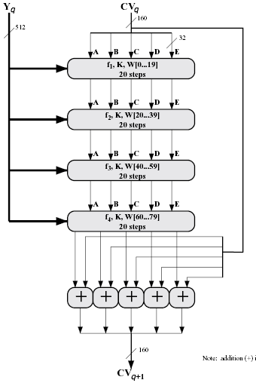
SHA-1 1 Block
512bits/32=16words
扩展至W[80]字
每1/4用20字

Slide 23
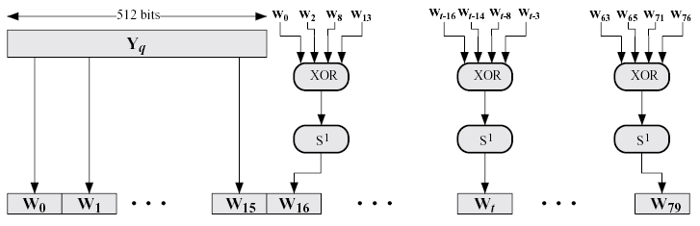
分组 512bits → 80×32bits
（从16个字扩展为80个字）
W0…15=512bits/32 Wt=S1(Wt-16 xor Wt-14 xor Wt-8 xor Wt-3)

Slide 24
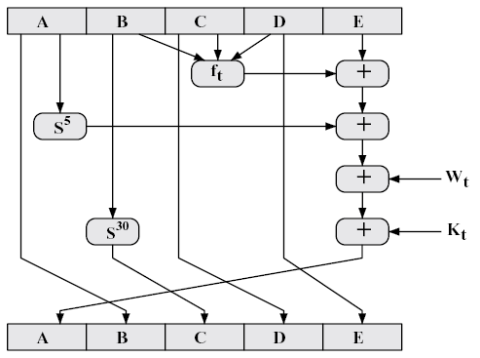
SHA-1 1 Loop
Si 循环左移ibits
K1(00-19)=5A827999
K2(20-39)=6ED9EBA1
K3(40-59)=8F1BBCDC
K4(60-79)=CA62C1D6
(分别是2^30×:
√2、√3、√5、√10)

Slide 25
SHA f_{0…79}
B C D f1(0..19)f2(20..39)f3(40..59)f4(60..79)
0 0 0 0 0 0 0
0 0 1 1 1 0 1
0 1 0 0 1 0 1
0 1 1 1 0 1 0
1 0 0 0 1 0 1
1 0 1 0 0 1 0
1 1 0 1 0 1 0
1 1 1 1 1 1 1

Slide 26
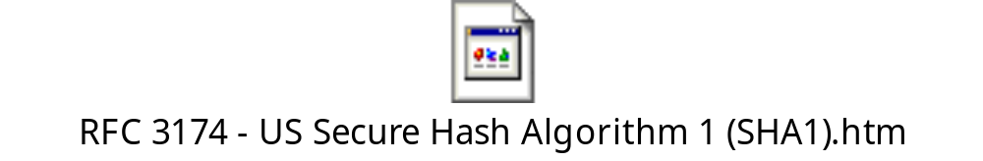
RFC 3174
US Secure Hash Algorithm 1 (SHA1)

Slide 27
比较SHA-1/ MD5
散列值长度
  MD5 128bits SHA-1 160bits
安全性
  SHA看来好些，但是SHA的设计原则没有公开
速度
  SHA-1慢些 （openssl speed md5/sha-1:）
  type 16 bytes 64 bytes 256 bytes 1024 bytes 8192 bytes
  md5 5425.31k 19457.48k 55891.45k 104857.60k 143211.40k
  sha-1 5104.58k 16008.41k 37925.33k 57421.81k 68241.68k
其他
  雷同，但
  SHA-1使用big endian

Slide 28
SHA-256/384/512
FIPS 180-2 (draft 2001)
Algorithm MessageSize
BlockSize
WordSize
MDSize
Security
SHA-1 <2⁶⁴ 512 32 160 80
SHA-256 <2⁶⁴ 512 32 256 128
SHA-384 <2¹²⁸ 1024 64 384 192
SHA-512 <2¹²⁸ 1024 64 512 256
Security refto birthday attack

Slide 29
SHA-512
输出512位，以1024位分组处理
寄存器初始值
a = 6A09E667F3BCC908
b = BB67AE8584CAA73B
c = 3C6EF372FE94F82B
d = A54FF53A5F1D36F1
e = 510E527FADE682D1
f = 9B05688C2B3E6C1F
g = 1F83D9ABFB41BD6B
h = 5BE0CD19137E2179
Notes:
目前，MD5和SHA-1仍是最常用的散列算法。但是更长的散列算法如SHA-256/512等正在成为趋势。

Slide 30
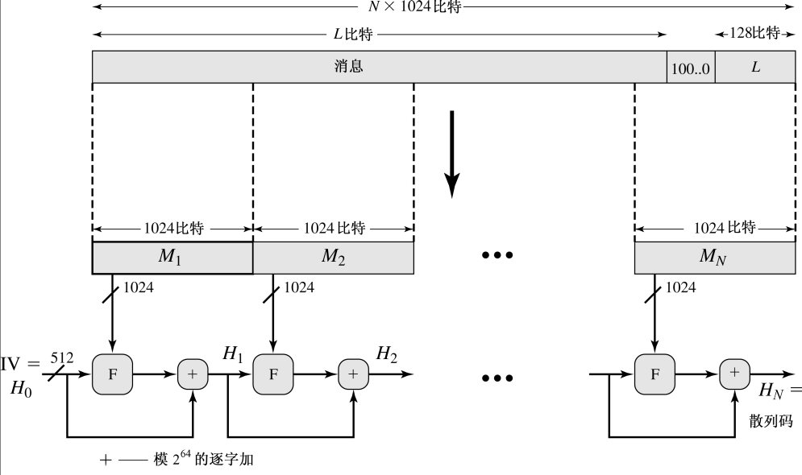
SHA-512 Overview

Slide 31
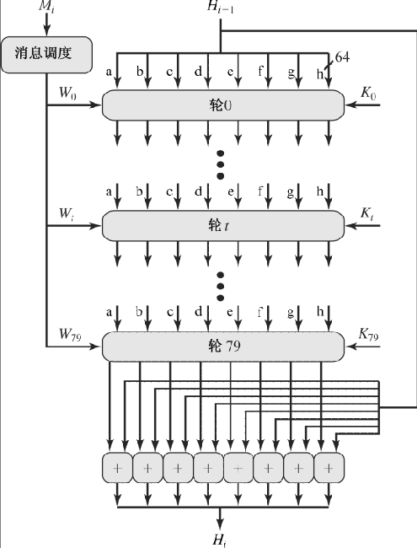
SHA-512 Round

Slide 32
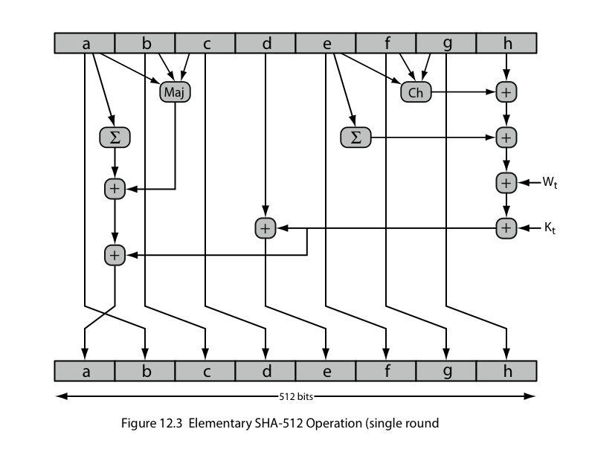
SHA-512 Round Function

Slide 33
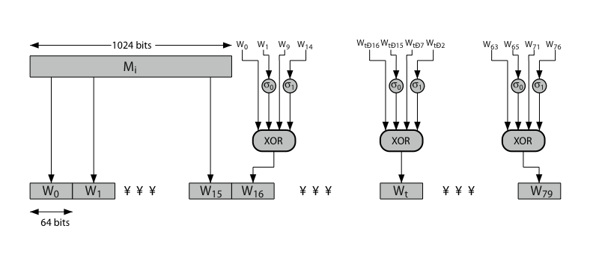
SHA-512 Round Function

Slide 34
SHA-512实现
SHA-256/384/512 implementation
  http://freshmeat.net/projects/sha2/
Support for the SHA-256, SHA-384, and SHA-512 hash algorithms was added to the Sun provider. ---JDK 1.4.2
在OpenSSL-0.9.8d中还不支持。

Slide 35
12.2 Whirlpool
借鉴了AES内部的设计
  和AES/Rijndael有相同的设计者
NESSIE认可的两个Hash算法(和SHA-2)
  https://www.cosic.esat.kuleuven.be/nessie/
  http://paginas.terra.com.br/informatica/paulobarreto/WhirlpoolPage.html
特性
  每一分组512位/64字节
  输出 512位

Slide 36
基于分组密码的散列函数的缺点
不利于随机化
  因为加密是可逆的，
  分组密码存在规则性
分组密码通常很慢
分组密码分组长度小于散列值长度
  通常64位或128位 vs. 128/160/256/384/512
Whirlpool的考虑

Slide 37
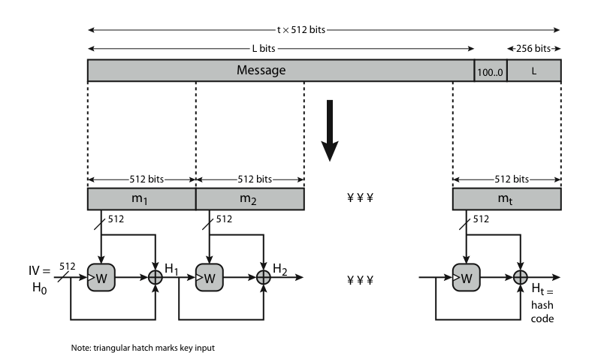
Whirlpool Overview

Slide 38
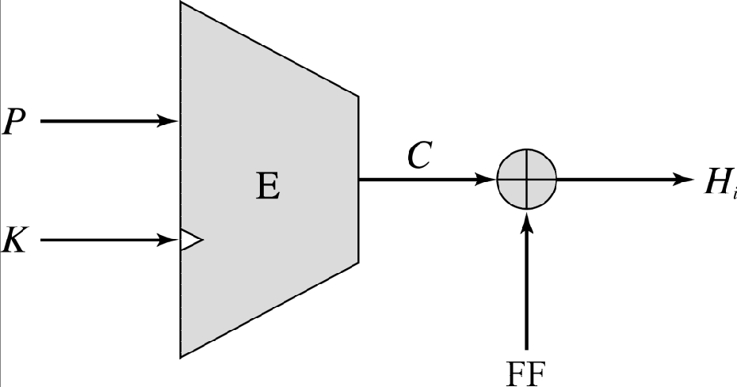
通用循环散列结构[Merkle]
Whirlpool
  K ← H_{i-1}
  FF← P⊕H_{i-1}

Slide 39
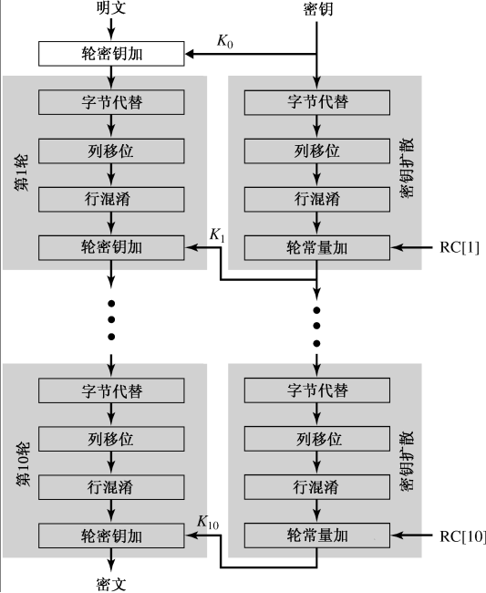
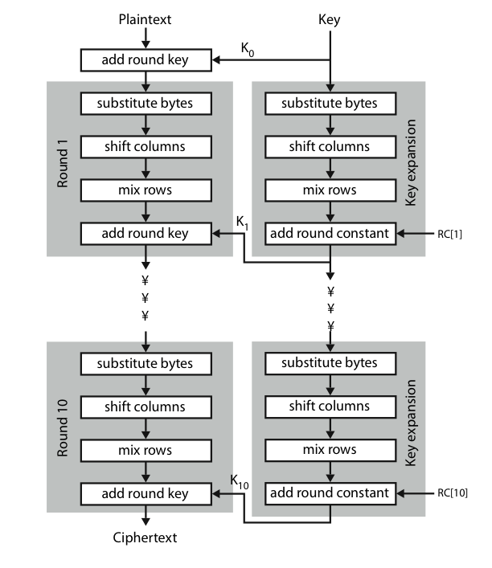
Whirlpool 轮次

Slide 40
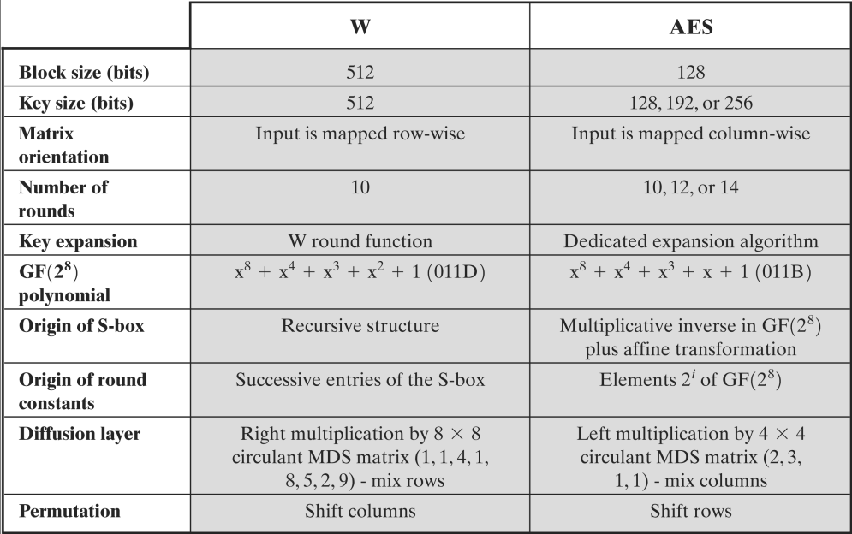
和AES比较

Slide 41
Whirlpool的安全性
较新而缺少经验和结论
所需硬件资源比SHA-12多，但同时也较快

Slide 42
Whirlpool实现
参考实现
  http://planeta.terra.com.br/informatica/paulobarreto/whirlpool.zip
Notes:
还不普及

Slide 43
12.a 其他散列算法
RIPEMD-160
Tiger
Snefru
Haval

Slide 44
RIPEMD-160
About
  by Hans Dobbertin, Antoon Bosselaers, Bart Preneel in RACE/RIPE
    http://www.esat.kuleuven.ac.be/~bosselae/ripemd160.html
  based on RIPEMD which is 128bits
  after successful attacks on MD4/5
Basic logic
  input: any length
  output: 160bits
  block size: 512bits
  process …

Slide 45
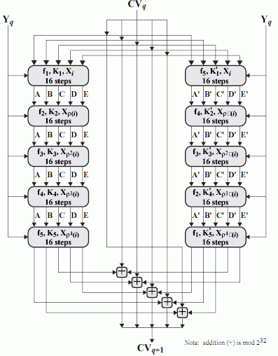
RIPEMD-160
填充、初始化
  同SHA1
  但little endian

Slide 46
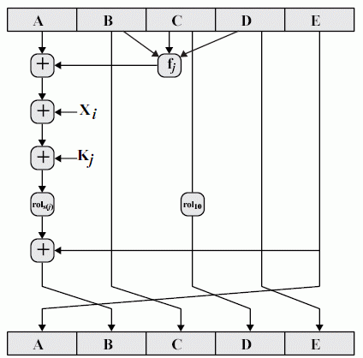
RIPEMD-160 Round

Slide 47
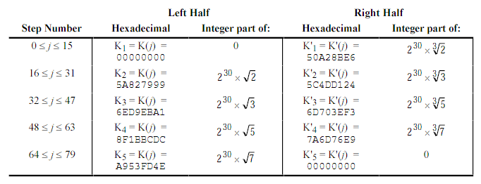
RIPEMD-160 Constants Table
常量表

Slide 48
Truth Table of Logical Functions for RIPEMD-160
BCD f1f2 f3f4 f5
0 0 0 0 0 1 0 1
0 0 1 1 1 0 0 0
0 1 0 1 0 0 1 1
0 1 1 0 1 1 0 1
1 0 0 1 0 1 0 0
1 0 1 0 0 0 1 1
1 1 0 0 1 1 1 0
1 1 1 1 1 0 1 0

Slide 49
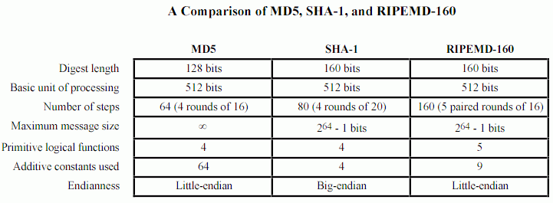
RIPEMD-160参数对比
与MD5/SHA-1比较

Slide 50
速度对比
Algorithm cycles Mb/s MB/s relative performance
MD4 241 191.2 23.90 1.00
MD5 337 136.7 17.09 0.72
RIPEMD 480 96.0 12.00 0.50
RIPEMD-128 592 77.8 9.73 0.41
SHA-1 837 55.1 6.88 0.29
RIPEMD-160 1013 45.5 5.68 0.24
on a 90 MHz Pentium

Slide 51
Tiger
Tiger Hash
  designed by Ross Anderson and Eli Biham in 1996
    http://www.cs.technion.ac.il/~biham/Reports/Tiger/
  efficiency on 64-bit platforms
  the hash value is 192 bits

Slide 52
Snefru
Snefru
  The Xerox Secure Hash Function
  SnefruXY：X安全级别，Y输出字节长度

Slide 53
Haval
Haval
  HAsh of VAriable Length
  HavalXY：X轮数，Y输出字节长度

Slide 54
12.b Hash API in OpenSSL
支持的HASH函数
  md2、md4、md5、mdc2、rmd160、sha、sha1
struct EVP_MD;
>openssl dgst -sha1 openssl.exe
  SHA1(openssl.exe)= 035c7b4e334015fcff3f6d2eb7bd28c0807f24ad
>openssl dgst -md5 openssl.exe
  MD5(openssl.exe)= c95a47c158e01de325771691b43445cc
>openssl dgst -ripemd160 openssl.exe
  RIPEMD160(openssl.exe)= 63da3e84f6a10a521d2892fa78eb3f877fd1e2e7

Slide 55
MD5/SHA1 API in OpenSSL
MD5:
int MD5_Init(MD5_CTX *c);
int MD5_Update(MD5_CTX *c, const void *data, unsigned long len);
int MD5_Final(unsigned char *md, MD5_CTX *c);
SHA1:
int SHA1_Init(SHA_CTX *c);
int SHA1_Update(SHA_CTX *c, const void *data, unsigned long len);
int SHA1_Final(unsigned char *md, SHA_CTX *c);

Slide 56

md5sum
md5sum, 计算一个文件的md5校验值
Notes:
#include <stdlib.h>
#include <stdio.h>
#include <openssl/md5.h>
main(int argc, char* argv[])
{
MD5_CTX c;
unsigned char md[MD5_DIGEST_LENGTH];
FILE* fin=0;
if (argc==2)
fin = fopen(argv[1], "rb");
if (!fin)
fin=stdin;
MD5_Init(&c);
while (!feof(fin))
{
#define bsize 1024
char buff[bsize];
unsigned long len;
len = fread(buff, 1, bsize, fin);
MD5_Update(&c, buff, len);
}
MD5_Final(md, &c);
if (fin!=stdin)
fclose(fin);
{ int i;
for (i=0; i<MD5_DIGEST_LENGTH; i++)
printf("%02x", md[i]);
printf("\n");
}
return 0;
}

Slide 57
12.3 HMAC
基于加密算法的MAC码算法（CMAC）
  DES-CBC（FIPS-113）
基于散列函数的MAC码算法（HMAC）
  把HASH值和一个Key结合起来
  既能用当前的HASH函数，又易升级为新的HASH函数，并能保持和散列函数一样安全性
  简单，并易进行密码学分析
HMAC(K,M) =
H[(K⁺⊕opad)||H[(K⁺⊕ipad)||M]]

Slide 58
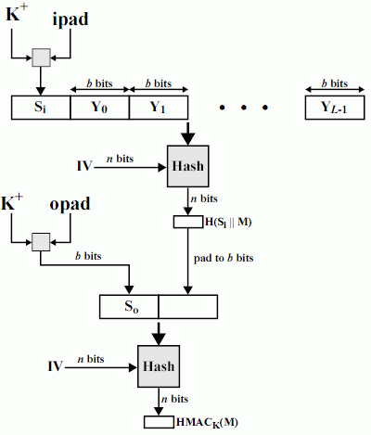
HMAC
K＋ 填充0至bbits
Yi 报文分组
ipad 0x36*b/8
opad 0x5C*b/8
IV 依赖于Hash

Slide 59
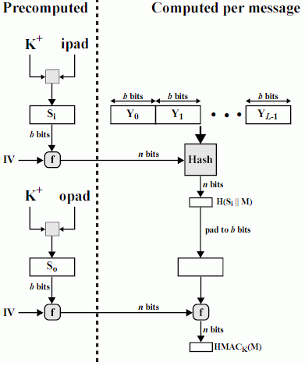
优化实现HMAC
适合一个Key产生多个小报文的MAC的情况

Slide 60
MAC/HMAC的安全性
攻击加密算法
  （如果有使用加密算法）
攻击Hash函数
  单向
  找碰撞报文 // Hash值大小
  生日攻击
攻击使用方法
  不正确的实现和使用方式

Slide 61
HMAC标准
RFC 2104
  HMAC：Keyed-Hashing for Message Authentication
FIPS 198
  The Keyed-Hash Message Authentication Code (HMAC)

Slide 62
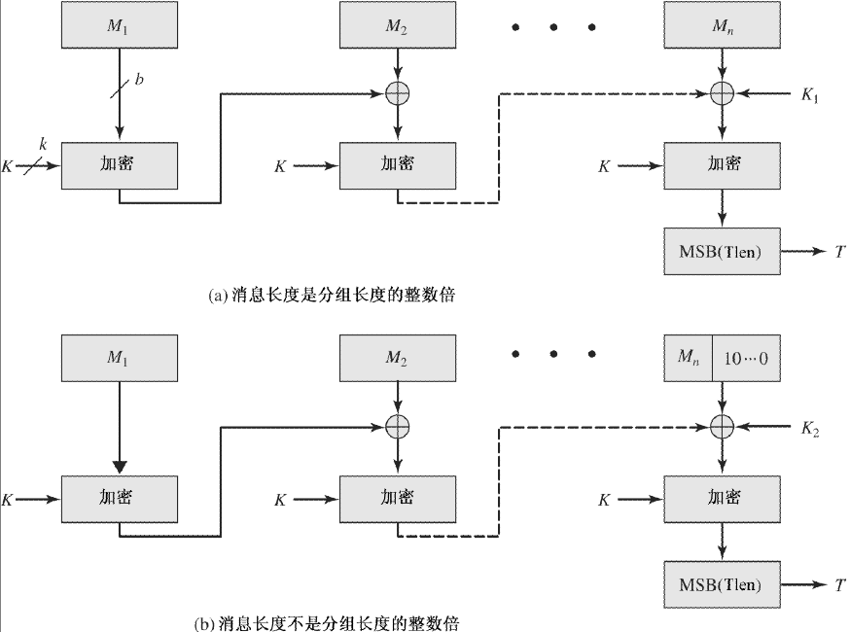
12.4 CMAC
FIPS-113（K1/K2由K衍生）

Slide 63

12.c HMAC程序(in OpenSSL)
unsigned char *mac = HMAC(evp_md_md5, key, sizeof(key), message, strlen(message), md, &md_len);
Notes:
#include <stdio.h>
#include <stdlib.h>
#include <string.h>
#include <openssl/md5.h>
#include <openssl/sha.h>
#include <openssl/evp.h>
#include <openssl/hmac.h>
main()
{
char message[] = {"i wanna this message's digest"};
unsigned char key[] = {0x12, 0x23, 0x34, 0x45,
0x56, 0x67, 0x78, 0x89,};
unsigned char md[16+4];
unsigned int md_len=sizeof(md), i;
const EVP_MD *evp_md_md5 = EVP_md5();
//const EVP_MD *evp_md_sha1 = EVP_sha1();
//#if 1
{ // use HMAC in one step
unsigned char *p = HMAC(evp_md_md5, key, sizeof(key),
message,
(int)strlen(message),
md, &md_len);
printf("message: %s\n", message);
printf("MD: (in MD5)\n ");
for (i=0; i<md_len; i++)
printf(" %02x", md[i]);
printf("\n\n");
}
//#else
{ // use several steps in detail
HMAC_CTX ctx;
HMAC_CTX_init(&ctx);
HMAC_Init(&ctx, key, sizeof(key), evp_md_md5);
HMAC_Update(&ctx, message, (int)strlen(message));
HMAC_Final(&ctx, md, &md_len);
HMAC_CTX_cleanup(&ctx);
printf("message: %s\n", message);
printf("MD: (in MD5)\n ");
for (i=0; i<md_len; i++)
printf(" %02x", md[i]);
printf("\n\n");
}
//#endif
return 0;
}

Slide 64
12.d Hash讨论
（1）Hash函数分析新进展
md5crack网站
Crypto 2004
参数误差和数小时（到几分钟）
R,S,A etc，以及签名
Wang，Yao etc
报道
实际影响
找寻新的Hash算法

Slide 65
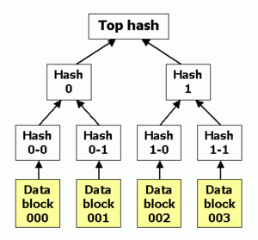
-
（2）Hash在P2P文件共享程序中的应用
文件比较
Hash Tree
文件标识和归类
一次查找（名字）/ 二次查找（Hash）
抵抗垃圾邮件
构造结构化的P2P网络（基于Hash）
  Chord、CAN
文件真实性自证明

Slide 66
术语 Terms
big endian little endian
CMAC HMAC
compression function
MD4 MD5
SHA-1 SHA-256
SHA-384 SHA-512
Whirlpool

Slide 67
小结
对MD5算法的成功攻击是近几年密码学的主要进展之一。目前，MD5算法的强抗碰撞特性被否决，但是弱抗碰撞特新仍保持，因此对实际应用的影响还不大，但是对MD5的信任已经动摇，设计新的Hash算法的行动已经开始。当前倾向使用更长散列值的算法，如SHA-256等。
可能难于设计既满足强抗碰撞特性，又保持较快速度的Hash算法。

Slide 68
Q & A

